Slide 1
このパワーポイントは環境チャレンジ後編教室のサンプルです。
実際の教室の内容は推進員が考えたカリキュラムで行います。

Slide 2

○○小学校
とやま環境チャレンジ10
後 編
かんきょう
へん
だん
地球温暖化をとめるため
みんなでチャレンジ！

Slide 3

○○小学校４年生のみんな、ひさしぶり！！
地球温だん化ぼう止活動すい進員の○○です。
みんな、チャレンジ１０の取り組みは楽しくできたかな？
Notes:
【クリック】○○小学校のみなさん、ひさしぶり！みんな私のことを覚えていますか？
私は地球温暖化防止活動推進員の○○です。
問いかけ【みんなチャレンジ１０は楽しくできたかな？】
子供【 反応 】
みんなありがとう。それでは今からチャレンジ10の後編教室を始めます。

Slide 4


勉強すること
地球温だん化についてのふりかえり
チャレンジ１０のとりくみ結果
（電気を起こしてみよう！）
（DVDを見て考えよう！）
（外に出てみよう！）
Notes:
今日はまず、
【クリック】地球温暖化について一度ふりかえってみましょう
そのあと、【クリック】みんなが１ヶ月がんばったチャレンジ10のとりくみの結果を見てみましょう。
そのあとは【クリック】 ※自由にプログラムを組む

Slide 5
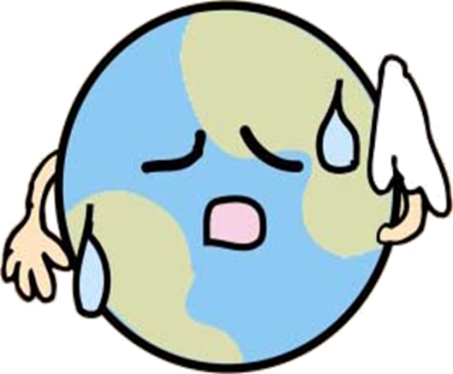
だん
地球温暖化ってなんだろう？
Notes:
それでは始めます。
さっき、地球温暖化という言葉を聞いたことがある人が何人かいましたが、では地球温暖化とは一体何なのでしょうか？

Slide 6
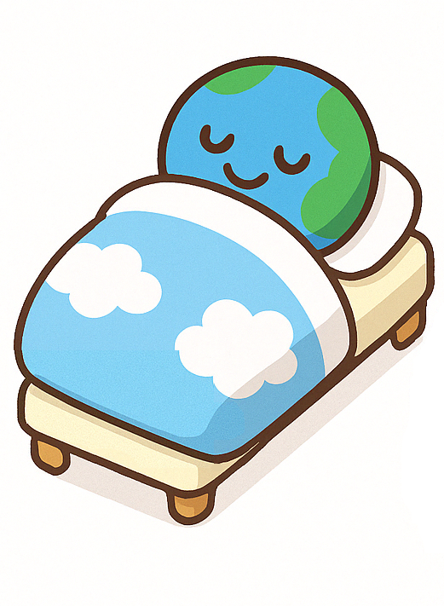
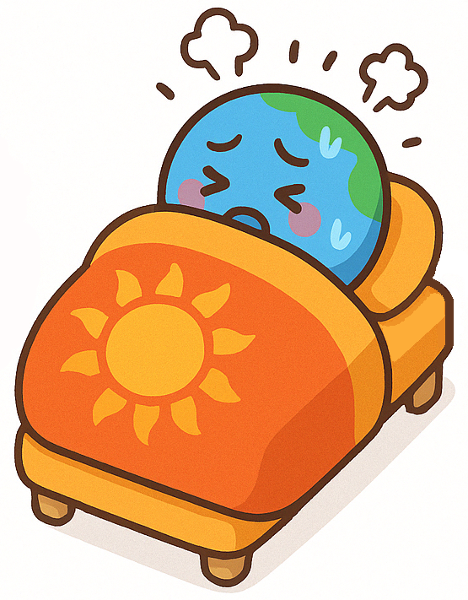
だん
地球温暖化って何だろう？
地球がだんだん
あたたかくなっていくこと
Notes:
地球温暖化とは、地球があたたかくなっていくことです。地球が分厚い布団をかぶっている、そんな状態でしたね。

Slide 7

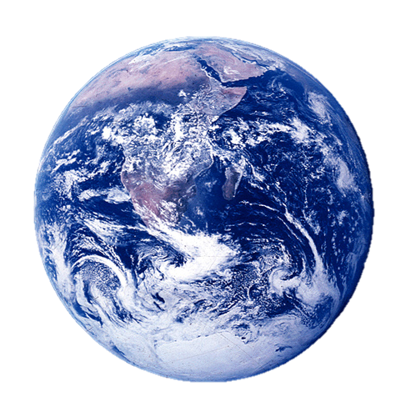
だん
地球温暖化のしくみ
地球をあたためるガス
熱
太陽光
ど
14度
ど
ー１９度
Notes:
地球温暖化の仕組みは
・地球の周りには地球をあたためるガスがあり、このガスのおかげで、地球の平均気温を【クリック】１４度くらいに保ってくれています。
・このガスがないと、地球は【クリック】マイナス１９℃くらいになって、冷蔵庫の冷凍室のような世界になると言われています。
地球を温めるガスの布団のお陰で、熱が逃げずにちょうどよい温度を保っています。

Slide 8
だん
地球温暖化のしくみ
地球をあたためるガス
熱
熱
熱
太陽光
Notes:
でも、最近はこの地球をあたためるガスが増えすぎてきたため、【クリック】太陽の熱がなかなか宇宙へ出られなくなりました。
布団が冬用の分厚い布団になっている状態で、【クリック】地球が暖かくなってきています。
これが「地球温暖化」でしたね。

Slide 9
地球温暖化ってなんだろう？
だん
むだな電気を使ったり、
石油、石炭などをたくさんもやす
地球をあたためるガスがたくさん出る！
地球が今まで以上にあたたかくなる！
だん
これが地球温暖化！！
Notes:
私たちがムダな電気を使ったり、石油、石炭などをどんどん燃やしたことで、「地球を温めるガス」がたくさん出てしまいました。
これが原因で、地球が今まで以上にあたたかくなり、地球温暖化になってしまったのです。

Slide 10
今、地球では
何がおこっているの？
Notes:
そんな暖かくなった今の地球では、一体何が起こっているのでしょうか？

Slide 11
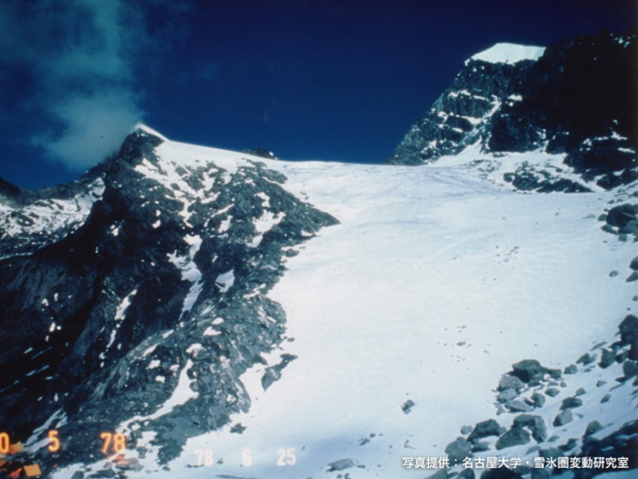
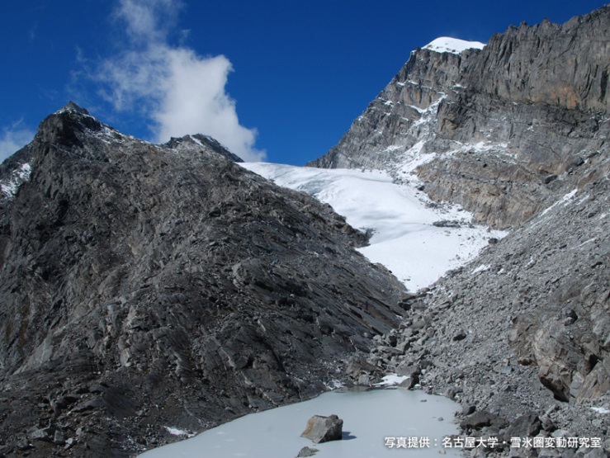
今、地球では何が起こっているの？
ヒマラヤの氷がとけている
1978年
2008年
写真：全国地球温暖化防止活動推進センターより
たった30年でこんなにへってしまった！
Notes:
例えばヒマラヤ山脈の氷や雪が30年の間でこんなに減ってしまいました。

Slide 12
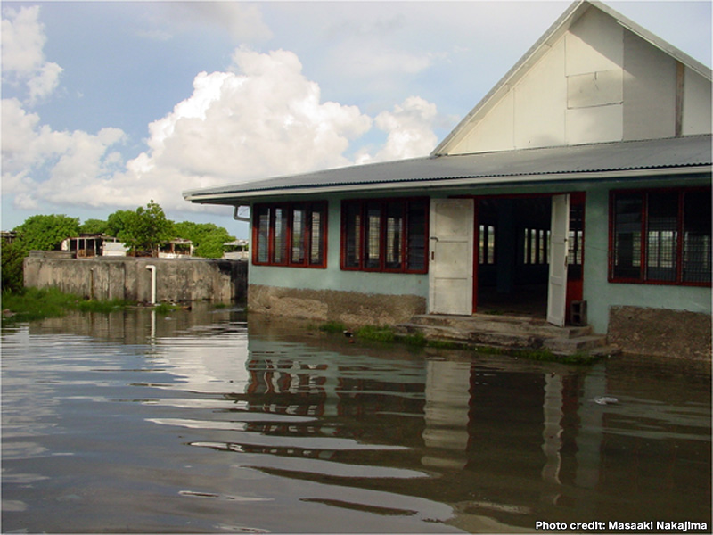
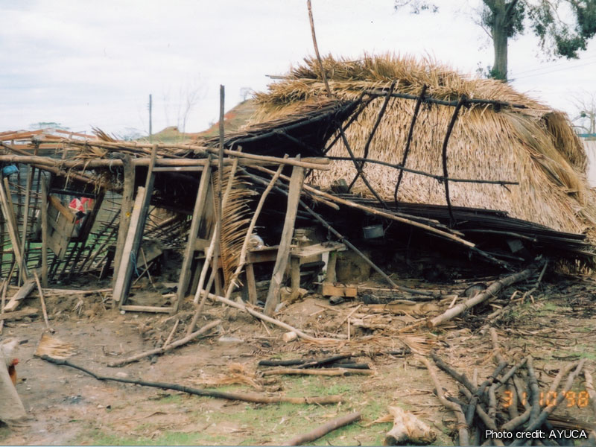
今、地球では何が起こっているの？
海水面が上しょうし、
島がしずむ
いじょう気しょうがたくさん起こる
写真：全国地球温暖化防止活動推進センターより
【ツバル】
家がしん水している
【ホンジュラス】
大型ハリケーンで家がこわれる
Notes:
標高の高い場所にある氷河や永久凍土など、陸地にあった氷が溶け出し海に流れ込んだり、海水温度が上昇して水が大きくなったりして、海水面が上昇し、人が住んでいる所にまで海水がきて、家が浸かってしまっています。
また、ゲリラ豪雨や大きな台風も起きやすくなり、家が壊されてしまうところも出ています。

Slide 13
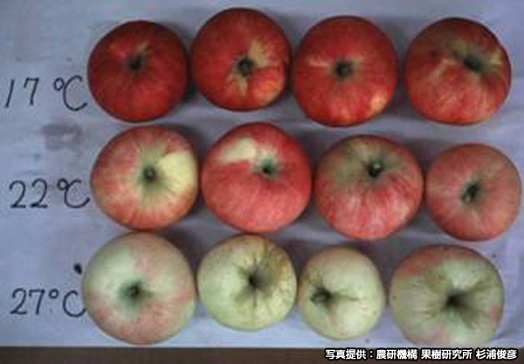
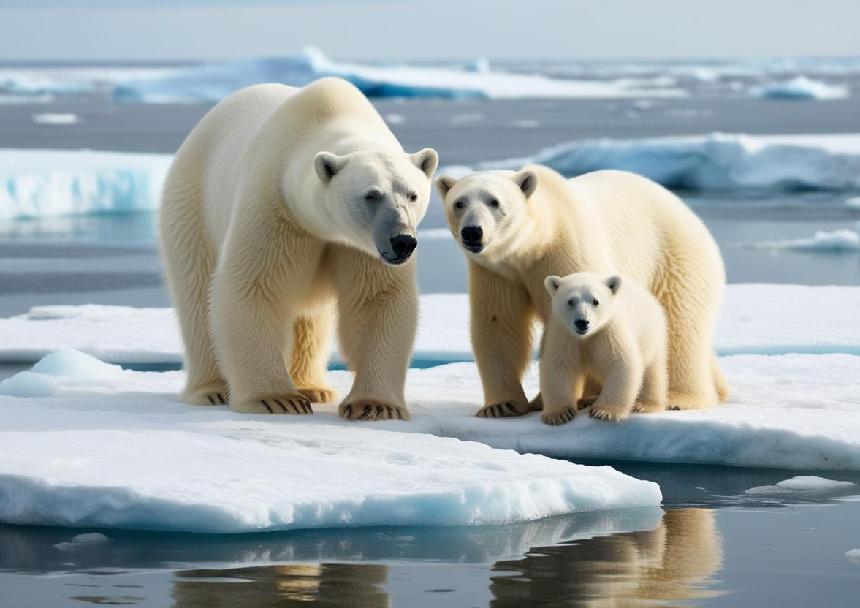
今、地球では何が起こっているの？
（世界、日本）
食べ物が育たなくなる
生物のぜつめつのおそれ
写真：農研機構 果樹研究所
高温でリンゴの色がつかない
Notes:
また、暖かい日が続くと、食べ物がとれなくなったり、きちんと育たなくなります。
さらに、温暖化の影響は私たち人間だけでなく、動物たちの居場所をうばうことにもつながっています。

Slide 14
今、地球では何が起こっているの？
（日本、富山県）
サクラのさく時期が早くなっている
雪が少なくなってきている
2000年代３月
2030年代３月
雪がふらなくなるかも！？
Notes:
富山県では、サクラの咲く時期も温暖化によってどんどん早くなっています。
また、雪の降る日も雪の量も少なくなってきています。

Slide 15


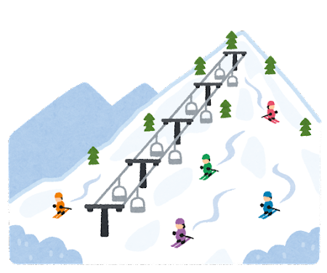
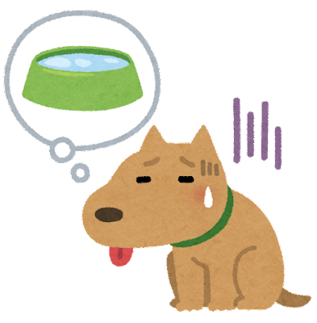


地球温暖化がすすむと・・・
（日本、富山県）
ライチョウがいなくなるかも
砂はまが海にしずんでなくなるかも
スキーができなくなるかも
水不足になるかも
Notes:
また、こんなことが起こるかも、というお話をしていましたね。

Slide 16
大切な地球を未来につなぐために
ぼくたち、わたしたちに
できることは何だろう？
Notes:
それでは、地球温暖化をこれ以上すすめないために、ぼくたちわたしたちができることは何でしょうか？
それが、とやま環境チャレンジ10でしたね！

Slide 17
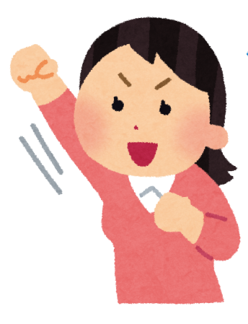
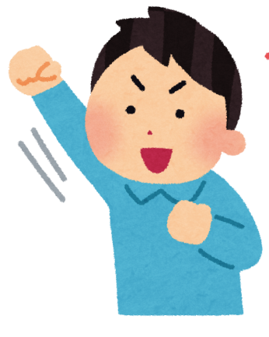
とやま環境チャレンジ10
とりくみ結果
Notes:
それでは、みんなが一ヶ月間、家族の人と一緒にがんばったチャレンジ１０のとりくみの結果を見てみましょう。

Slide 18

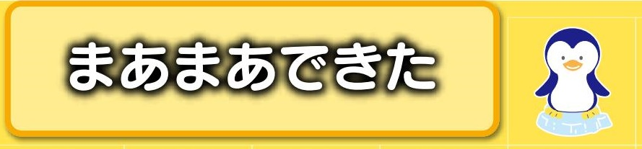

がんばり度ランキング
１点
０.５点
０点
Notes:
今回、みんなのとりくみのがんばり度をランキングにしました。
よくできたシールは１点、まあまあできたシールは０．５点、できなかったシールは０点で、計算しました。
その結果は・・・

Slide 19
かならずチャレンジ
がんばり度ランキング
Notes:
まずは「かならずチャレンジ」の４項目のがんばり度ランキングです。
１位は・・・・・。点数は●●満点中・・・点！！
２位は・・・・・。点数は●●満点中・・・点！！
３位は・・・・・。点数は●●満点中・・・点！！
４位は・・・・・。点数は●●満点中・・・点！！
【推進員からのコメント】

Slide 20
えらんでチャレンジ
がんばり度ランキングベスト５
Notes:
次はみんなが家族の人とえらんだ「えらんでチャレンジ」のがんばり度ランキングベスト５です。
１位は・・・・・。点数は●●満点中・・・点！！
２位は・・・・・。点数は●●満点中・・・点！！
３位は・・・・・。点数は●●満点中・・・点！！
４位は・・・・・。点数は●●満点中・・・点！！
５位は・・・・・。点数は●●満点中・・・点！！
【推進員からのコメント】

Slide 21

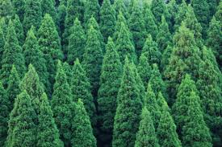
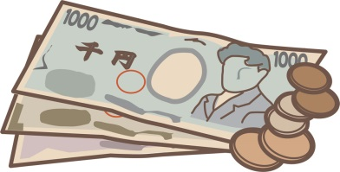
こんなにへらせたよ！
地球をあたためるガス 1,483kg
サッカーボール
１４８,３２８個
杉の木 106本分
節約できたお金 291,253円
Notes:
１ヶ月間のみんなのがんばりのおかげで、地球を温めるガスは●●●●kg減らすことができました。
これはサッカーボールにすると【クリック】●●●●個分！
杉の木は二酸化炭素を１年間で１４ｋｇ吸収すると言われていますが、その杉の木でいうと【クリック】●●本分！
節約できたお金は何と・・・【クリック】●●●,●●●円！これはお母さんに教えてあげようね！

Slide 22

こ
工夫したことや感想を聞かせて！
・こんなことが楽しかったよ！
・これが大変だった！！
Notes:
それではここで、みんなに質問です。
【問いかけ】チャレンジ10を一ヶ月やってみて、（自分なりに工夫したこと）（楽しかったこと・うれしかったこと）（大変だったこと）は何ですか？
隣のお友達とちょっと話してみてください。
※問いかけは１つに絞っても良い。
【少し話し合う時間をとる】
はい、それでは何人かに発表してもらいましょう。
【こどもたちの感想発表】
【推進員コメント】

Slide 23

みんなのおかげで、地球が
ちょっと元気になったかも！
これからも、地球温だん化を防ぐために、環境にやさしい取り組みをつづけよう！
Notes:
みんながチャレンジ10にとりくんだおかげで、地球がちょっと元気になったかもしれません。
これからも、地球温暖化を防ぐために、地球にやさしい取組みを続けましょう。
また、自分だけじゃなくて、家族やお友達と楽しみながら取り組んでいけるといいですね。

Slide 24

お し ま い
また会いましょう！
Notes:
それではこれで授業はおわりたいと思います。
【この後、環境教育教材での発電体験やDVD視聴、外に出てみるなど、独自のプログラムを実施してください】

